Slide 1
基于神经网络的序列标注 基于Pytorch实现
制作人：史毅斌

Slide 2
参考论文
《End-to-End Sequence Labeling via Bi-directional LSTM-CNN-CRF》
基于BiLSTM-CNN-CRF的端到端序列标注
作者：XuezheMa and EduardHovy
单位：Carnegie Mellon University
发表会议及时间：ACL 2016

Slide 3
研究背景
论文精读
3. 代码分析
CO NTENTS

Slide 4
研究背景
/ 01
序列标注简介
序列标注中的条件随机场

Slide 5
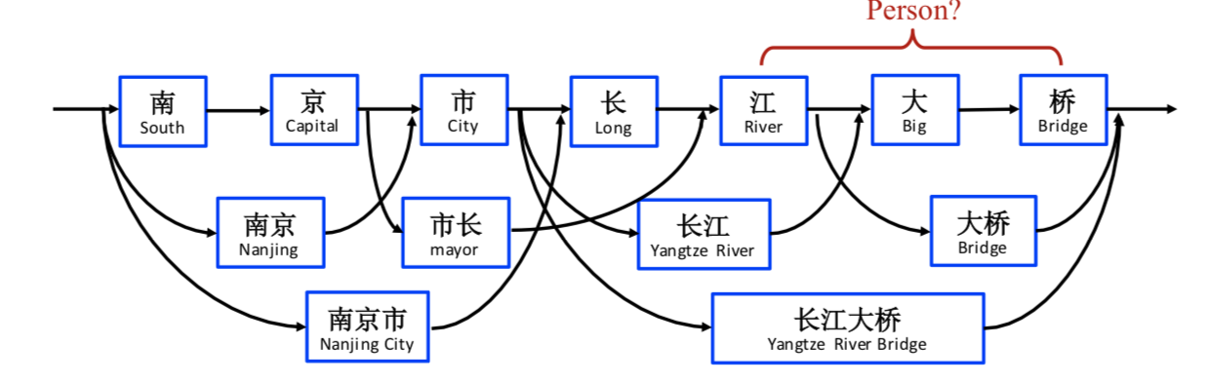
序列标注简介
序列标注，即给定一个输入序列，使用模型对这个序列的每一个位置标注一个相应的标签，是一个序列-序列的过程。
序列标注是自然语言处理中最常见也是最基础的问题，常见的子任务包括（中文）分词、命名实体识别、和词性标注等等。

Slide 6
以命名实体识别为例
命名实体识别（Named Entities Recognition，NER）的目的是识别语料中的人名、地名、组织机构名等命名实体。NER是信息抽取、信息检索、机器翻译、问答系统等多种自然语言处理技术必不可少的组成部分。
命名实体是命名实体识别的研究主体，一般包括3大类（实体类、时间类和数字类）和7小类（人名、地名、机构名、时间、日期、货币和百分比）。
评判一个命名实体是否被正确识别包括两个方面：实体边界是否正确；实体类型是否正确。其主要错误类型包括文本正确，类型错误；反之，文本边界错误，而其包含的主要实体词和和类型标记也可能正确。

Slide 7
命名实体识别的发展历史
趋势：理解语义，准确判断。
基于规则的NER
基于特征模板的NER
基于神经网络的NER
生成模型HMM
判别模型CRF
Bi-LSTM-CRF
Lattice LSTM

Slide 8
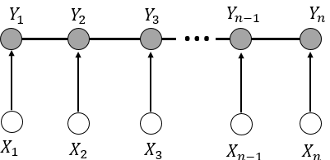
条件随机场（CRF）
机器学习最重要的任务，是根据一些已观察到的证据（例如训练样本）来对感兴趣的未知变量（例如类别标记）进行估计和推测。
概率模型提供这样一种描述的框架，将学习任务归结于计算变量的概率分布。在概率模型中，利用已知变量推测未知变量的分布称为“推断”，其核心是如何基于可观测变量推测出未知变量的条件分布。具体来说，假定所关心的变量集合为Y（标签序列），可观测变量集合为X（各个位置的单词），“生成式”模型直接通过训练样本基本联合概率分布P(Y,X)，求解条件概率分布P(Y|X)；“判别式”模型直接通过训练样本计算条件分布P(Y|X)，CRF是一种典型的判别式模型。

Slide 9



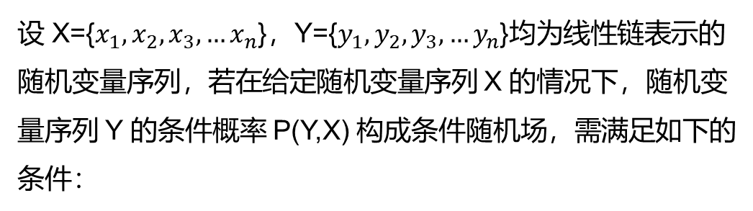
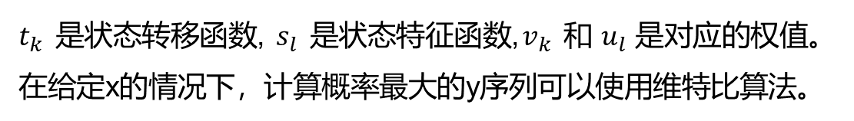
线性链条件随机场
设 X={$x_{1},x_{2},x_{3},…x_{n}$}，Y={$y_{1},y_{2},y_{3},…y_{n}$}均为线性链表示的随机变量序列，若在给定随机变量序列 X 的情况下，随机变量序列 Y 的条件概率 P(Y,X) 构成条件随机场，需满足如下的条件：
变量 X 取值为 x 的情况下，随机变量 Y 的取值 y 的概率：
v 表示 G 中的任一节点，n(v) 表示与 v 有边连接的节点的集合。即Y 在 i 时刻的状态，仅与其有边连接的节点有关。
$t_{k}$ 是状态转移函数, $s_{l}$ 是状态特征函数,$v_{k}$ 和$u_{l }$是对应的权值。在给定x的情况下，计算概率最大的y序列可以使用维特比算法。

Slide 10
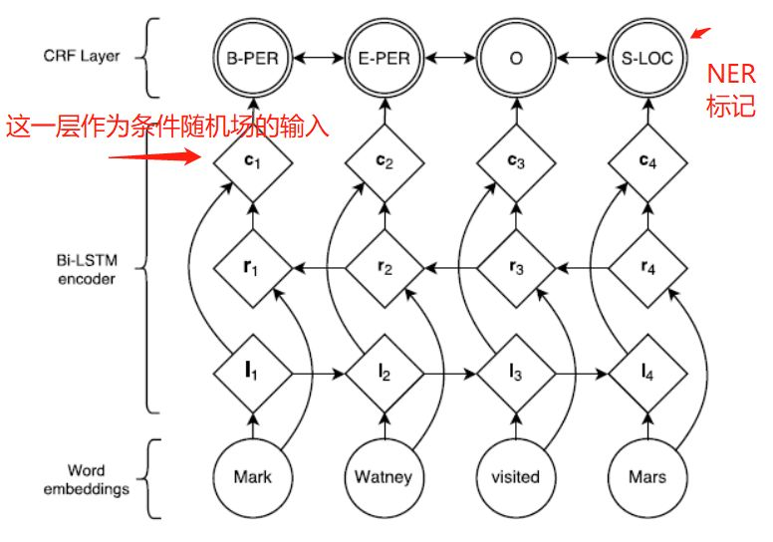
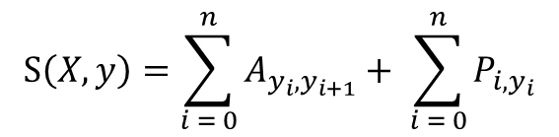
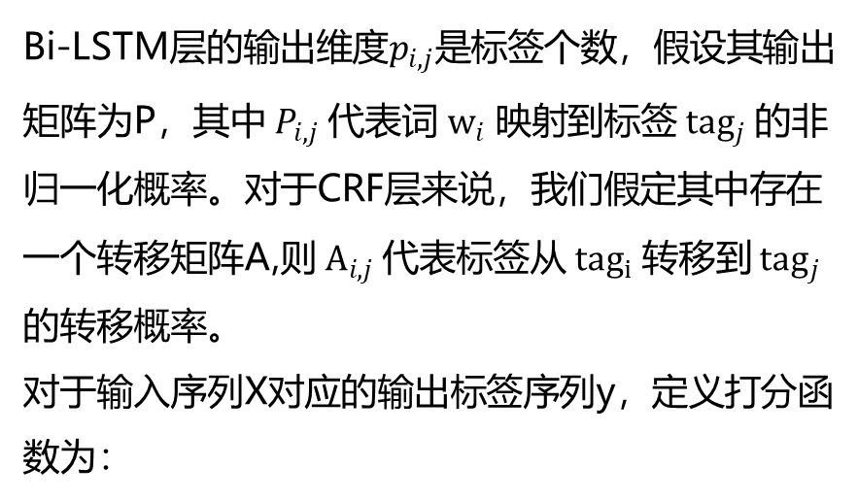
序列标注中的条件随机场
Bi-LSTM层的输出维度$p_{i,j}$是标签个数，假设其输出矩阵为P，其中$P_{i,j}$ 代表词${ w}_{i} 映射$到标签${ tag}_{j} 的$非归一化概率。对于CRF层来说，我们假定其中存在一个转移矩阵A,则$A_{i,j}$ 代表标签从${ tag}_{i}$转移到${ tag}_{j}$的转移概率。
对于输入序列X对应的输出标签序列y，定义打分函数为：
$$S\left(X,y\right)=\sum_{i = 0}^{n}{A_{y_{i},y_{i+1}}+ \sum_{i = 0}^{n}{P_{i,y_{i}}}}$$
目标：选择出分数最大的一个序列作为最终的输出。

Slide 11
论文精读
/ 02
整体框架
提出的模型
实验和结果
相关工作
结论

Slide 12
论文整体框架
0. 摘要
4. 实验
1. 引言
5. 相关工作
2&3. 网络架构与训练
6. 结论

Slide 13
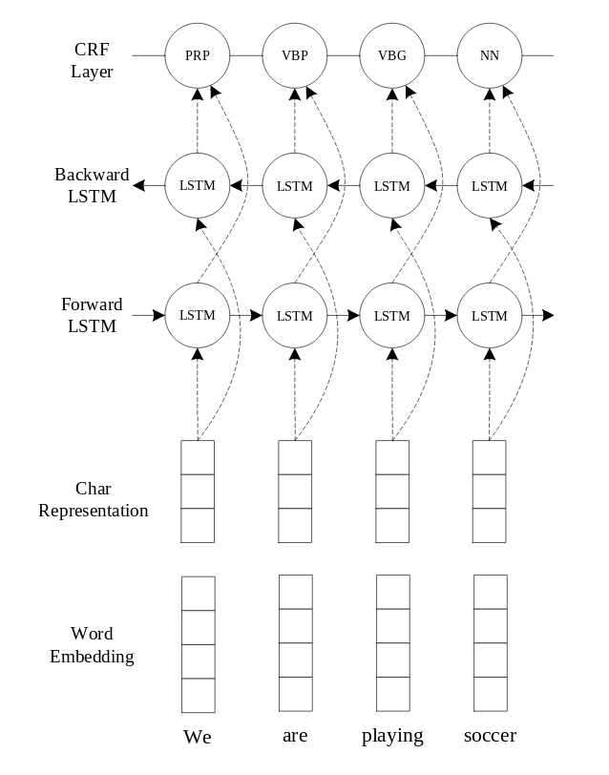
论文提出的模型结构
CRF层用于捕获标签之间的依赖关系
BiLSTM层用于捕获句子的上下文信息
CNN层用于捕获单词的形态学特征

Slide 14
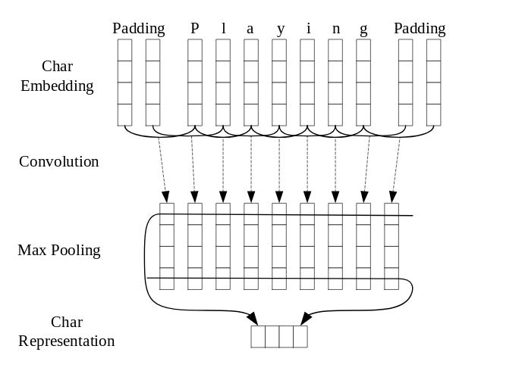
论文提出的模型结构
CNN层用于捕获单词的形态学特征
以字符为单位，经过卷积和最大池化，建模单词内部的固有信息，得到单词的字符表示。
形态学特征（单词的前缀、后缀等）在很大程度上可以表达出单词的词项等信息，并且对于一些组合单词，可以初步理解其语义。

Slide 15
论文提出的模型结构
BiLSTM层用于捕获句子的上下文信息
把单词的字符表示和词表示拼接起来，得到单词的最终表示，BiLSTM以单词为单位，建模词与词之间的联系，最终为每个位置的单词得到融合了上下文语意义的向量表示。

Slide 16

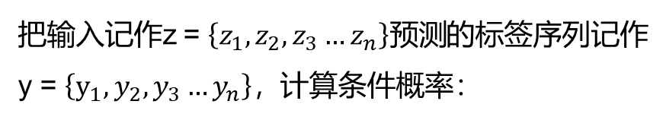
论文提出的模型结构
CRF层用于捕获标签之间的依赖关系
把输入记作z = $\left\{z_{1},z_{2},z_{3}…z_{n}\right\}预测$的标签序列记作y = $\left\{y_{1},y_{2},y_{3}…y_{n}\right\}，$计算条件概率：
根据最大对数似然来训练模型，预测时使用维特比算法。

Slide 17
实验和结果
实验设置
词向量：
Glove：100维，维基百科
Senna：50维，维基百科
Word2Vec：300维，谷歌新闻
Random：100维，随机生成
优化算法：
SGD
AdaDelta
Adam
RMSProp
Early Stopping
Fine Turing
Dropout
字向量：
Random：30维，随机生成
一般来说，字向量维度会小于词向量维度

Slide 18
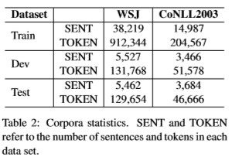
实验和结果
数据集
POS Tagging：
WSJ：共包含45种词性标签（按照宾州树库的标注和分类）
NER：
CoNLL 2003：共包含四类（人名、地名、组织名、其他）实体

Slide 19
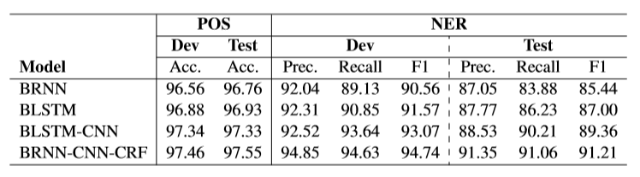
实验和结果
主实验
根据资料，此处为作者笔误，应为BLSTM-CNN-CRF
对比1-2行，BRNN不如BLSTM，LSTM是要优于RNN的。
对比2-3行，仅BLSTM效果一般，而BLSTM-CNN略有提升，说明捕获单词内部的特征是有效果的。
对比2-4行，说明CNN和CRF均对进一步提升效果有作用。

Slide 20
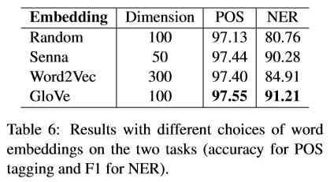
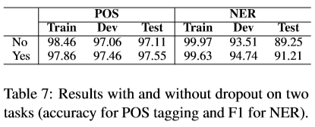
实验和结果
探索性实验
词向量：
Glove词向量效果最好
NER任务比POS任务更依赖预训练的词向量
Word2vec在NER任务上效果相对较差，原因是Word2vec的训练不区分大小写，并且不包括许多常见的标点和数字。
2. Dropout：
在训练时使用Dropout效果会有提升

Slide 21
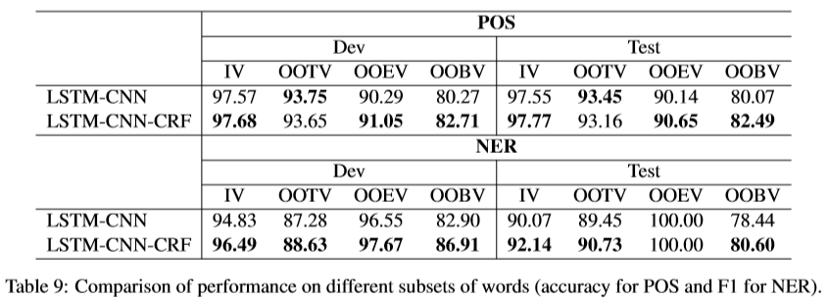
实验和结果
错误分析（OOV）
OOTV
Out-of-training
OOEV
Out-of-embedding
OOBV
Out-of-both
CRF可以有效缓解OOV（Out-of-vocabulary）单词所带来的负面效应。

Slide 22
相关工作
LSTM-CNN：不能有效建模标签之间的依赖关系。
BiLSTM-CRF：没有使用CNN来编码字符级别的特征，在英语中，单词的形态特征也是非常重要的。在处理字符级别的特征时，依赖于一些人工特征或者预处理步骤，不是一个真正的端对端模型。
解决方案：
End-to-end Sequence labeling via BiLSTM-CNNs-CRF
单词形态特征
避免人工特征
上下文关系
标签依赖

Slide 23
结论
论文主要贡献
Main Contributions
提出了一种真正的端到端的神经网络框架来实现序列标注任务
0
1
在两个NLP任务（即NER和POS Tagging）上做了实验
0 2
0 3
达到了SOTA的效果，并实现了一个真正的端到端模型

Slide 24
代码学习
/ 04
准备工作
数据预处理
训练模型
测试模型

Slide 25
准备工作
项目位置：
https://github.com/liu-nlper/SLTK
运行环境：
Python（>= 3.5） Pytorch（==0.4.0）
Numpy Gensim（>= 2.9.0，含有word2vec等词向量库）
Pyyaml(>=5.1.2，解析yaml文件) h5py（>=2.9.0，解析HDF5模块）

Slide 26
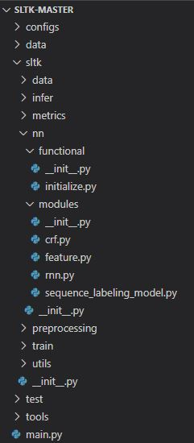
项目结构
数据加载
配置文件
数据目录
推断解码
模型目录
网络目录
初始化
预处理
CRF层
训练模型
特征层{字符特征（CNN）词特征}
工具包
编码层
测试配置
整体模型文件
程序入口文件

Slide 27
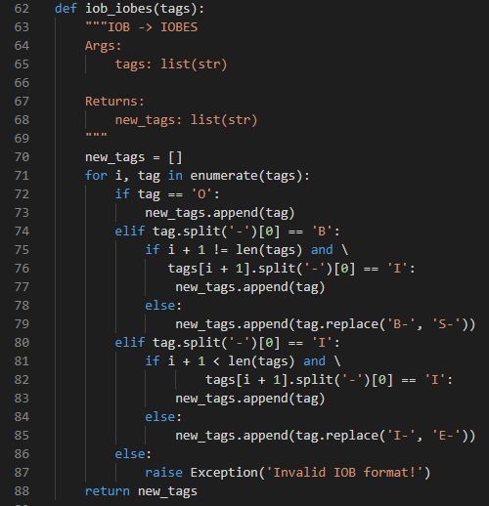
数据预处理
将BIO标注转换为BIESO
CoNLL2003原始数据集使用的是BIO标注，而现在更常用的是BIESO标注，效果更好

Slide 28
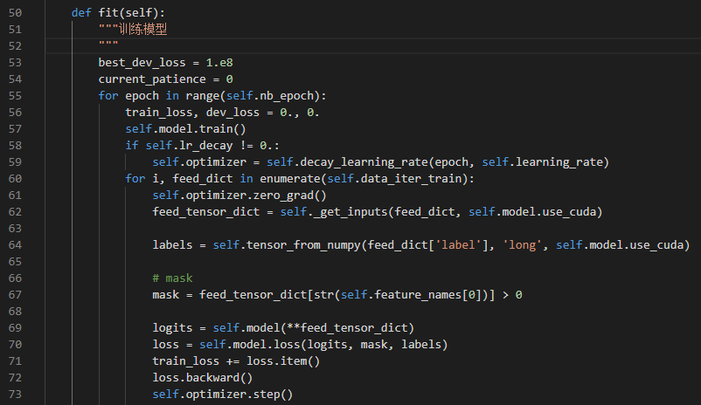
训练模型
入口文件
在67和70行处，使用了mask来表征真实的句子长度，对于padding部分，mask的值为0，否则为1。在计算loss时，mask部分不计算loss。

Slide 29
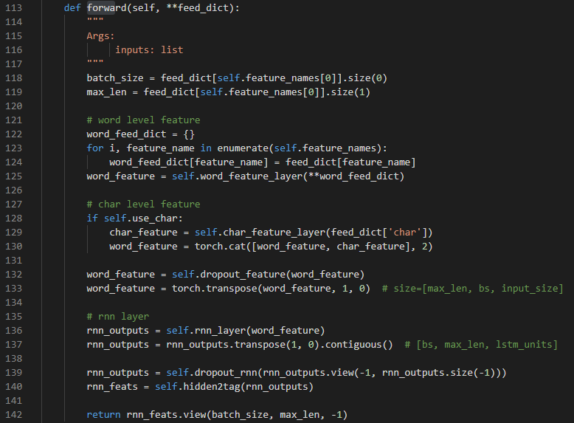
训练模型
BiLSTM-CNN-CRF编码部分

Slide 30
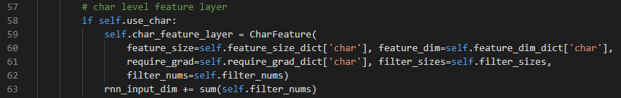
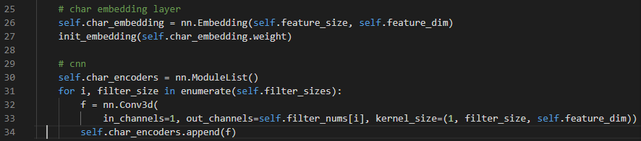
训练模型
CNN编码部分
26&27行，初始化了一个char_embedding矩阵，30&34行，初始化了一系列卷积核

Slide 31
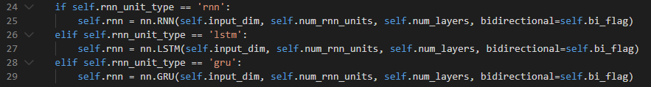
训练模型
RNN编码部分
24&29行，根据传入类型不同，应用了不同RNN模型

Slide 32
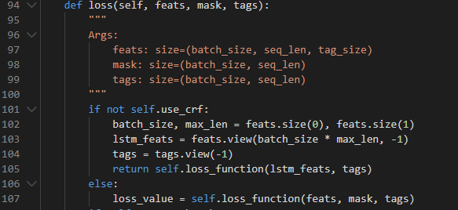
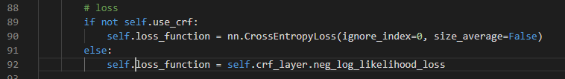
训练模型
CRF编码部分
92行，若使用了CRF，则定义了一个负对数自然损失

Slide 33
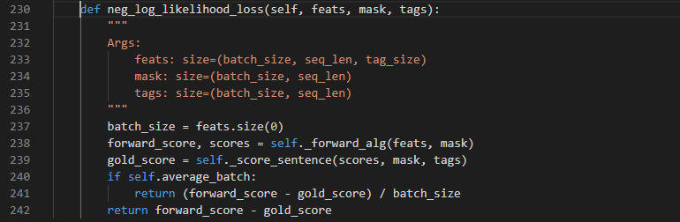
训练模型
CRF编码部分，
238行，使用了向前算法来计算由当前状态到所有路径的得分之和（概率中的分母部分）
239行，计算由当前状态到真正序列对赢的得分（概率中分子部分）
我们希望p的概率越大越好，即损失函数中所有可能的路径之和减去真实路径，越小越好。

Slide 34
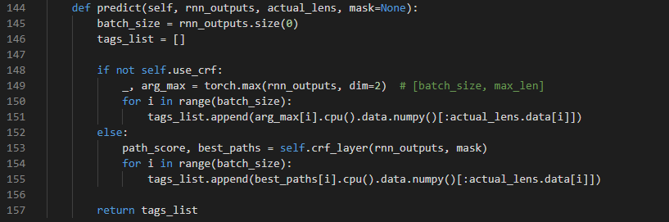

训练模型
预测阶段
153行，即对应下面187&189行，在预测阶段使用维特比算法求出最有标签序列

Slide 35
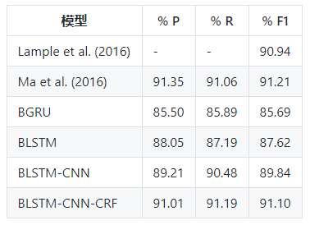
实验结果
实验结果与论文基本一致

Slide 36
Than ks

